Slide 1
問題演習
連続型変数の確率分布
青山学院大学社会情報学部「統計入門」
ホーエル『初等統計学』第４章追加教材
寺尾 敦
青山学院大学社会情報学部
atsushi [at] si.aoyama.ac.jp
X: @aterao

Slide 2


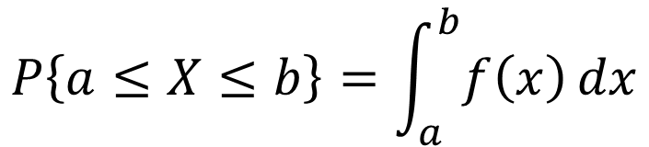
確率密度関数の性質
値は必ず０以上（離散型確率分布のグラフと同様）
全面積は１（全事象の確率は１）
ある区間での曲線下の面積が，確率変数がその区間の値をとる確率を与える。
$$f\left(x\right)≥0$$
$$\int_{−∞}^{+∞}{f\left(x\right)}dx=1$$
$$P\left\{a≤X≤b\right\}=\int_{a}^{b}{f\left(x\right)}dx$$

Slide 3

例題１
関数 $f\left(x\right)=\frac{5}{8}\left(1−x^{4}\right) \left(−1≤x≤1\right)$ は，
  (1) 連続型の変数の確率密度関数であることを示せ。
  (2) $P\left\{X≥\frac{1}{2}\right\}$ を求めよ。
村上正康・安田正實『統計学演習』第３章例題９

Slide 4

(1) 連続型の変数の確率密度関数であること
関数 $f\left(x\right)=\frac{5}{8}\left(1−x^{4}\right)$ $\left(−1≤x≤1\right)$ について，
$$f\left(x\right)≥0$$
$$\int_{−1}^{1}{f\left(x\right)}=1$$
を示せばよい。
$−1≤x≤1$ のとき $0≤x^{4}≤1$ だから，
$$0≤1−x^{4}≤1$$
よって，
$$f\left(x\right)=\frac{5}{8}\left(1−x^{4}\right)≥0$$

Slide 5

（つづき）
$$\int_{−1}^{1}{f\left(x\right)dx}=\frac{5}{8}\int_{−1}^{1}{\left(1−x^{4}\right)}dx \\ =\frac{5}{8}×{\left[x−\frac{1}{5}x^{5}\right]}_{−1}^{1} \\ =\frac{5}{8}\left\{\left(1−\frac{1}{5}\right)−\left(−1+\frac{1}{5}\right)\right\} \\ =\frac{5}{8}×\frac{8}{5} \\ =1$$

Slide 6


(2) $P\left\{X≥\frac{1}{2}\right\}$
$$P\left\{X≥\frac{1}{2}\right\}=\int_{\frac{1}{2}}^{1}{f\left(x\right)}dx \\ =\frac{5}{8}×{\left[x−\frac{1}{5}x^{5}\right]}_{\frac{1}{2}}^{1} \\ =\frac{5}{8}×\left\{\left(1−\frac{1}{5}\right)−\left(\frac{1}{2}−\frac{1}{5}×\frac{1}{32}\right)\right\} \\ =\frac{5}{8}×\frac{49}{160} \\ =\frac{49}{256}$$

Slide 7

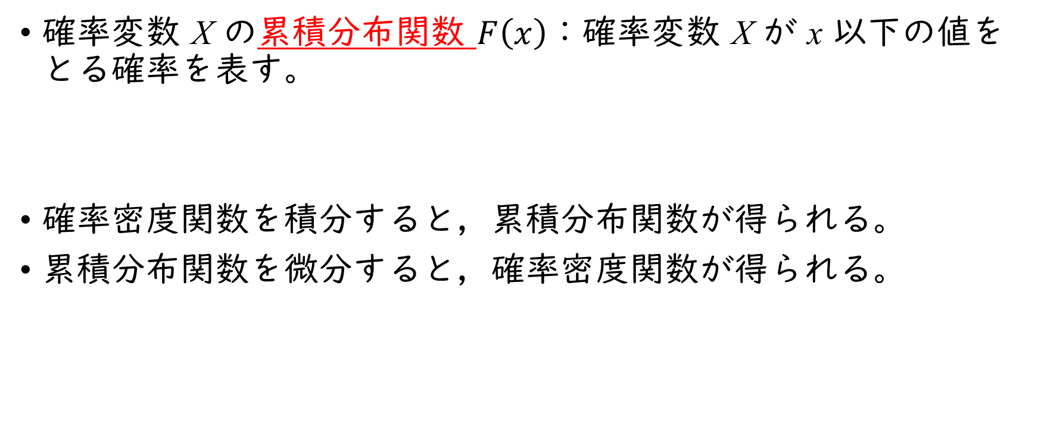
累積分布関数
確率変数 X の累積分布関数 $F\left(x\right)$：確率変数 X が x 以下の値をとる確率を表す。
確率密度関数を積分すると，累積分布関数が得られる。
累積分布関数を微分すると，確率密度関数が得られる。
$$F\left(x\right)=P\left\{X≤x\right\}$$

Slide 8
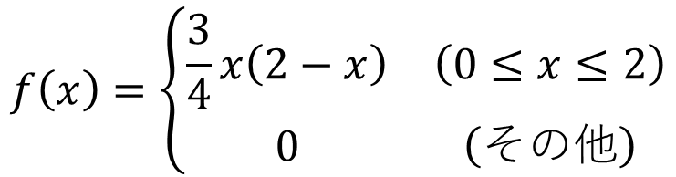
例題２
確率変数 X の確率密度関数が
のとき，X の累積分布関数を求めよ。
$$f\left(x\right)=\left\{\begin{matrix}\frac{3}{4}x\left(2−x\right) & \left(0≤x≤2\right) \\ 0 & \left(その他\right)\end{matrix}\right.$$
村上正康・安田正實『統計学演習』第３章例題12を改変

Slide 9
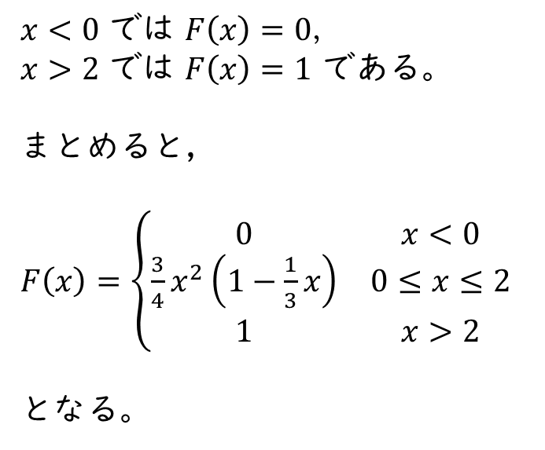
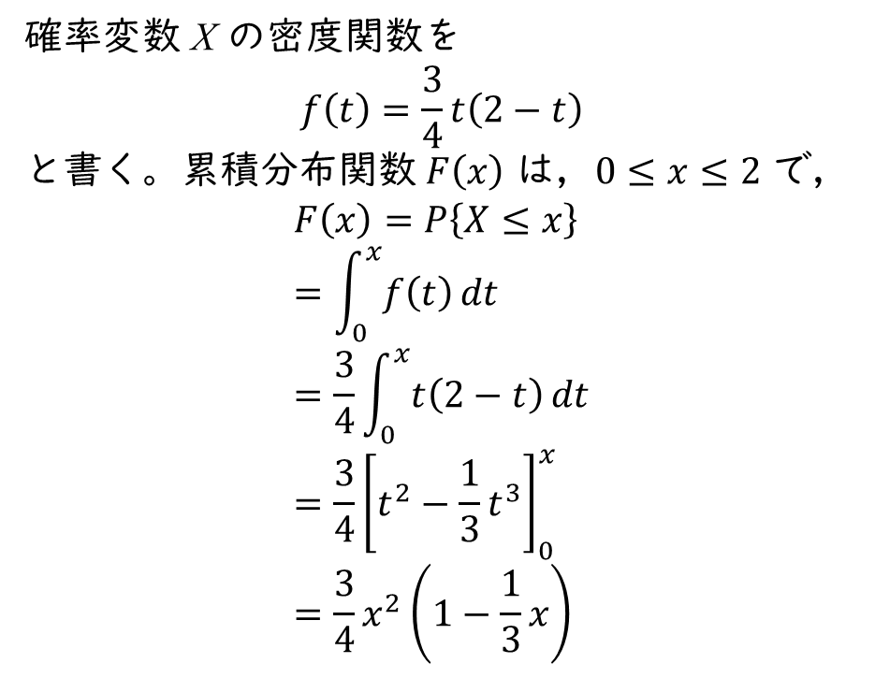
確率変数 X の密度関数を
$$f\left(t\right)=\frac{3}{4}t\left(2−t\right)$$
と書く。累積分布関数 $F\left(x\right)$ は，$0≤x≤2$ で，
$$F\left(x\right)=P\left\{X≤x\right\} \\ =\int_{0}^{x}{f\left(t\right)}dt \\ =\frac{3}{4}\int_{0}^{x}{t\left(2−t\right)}dt \\ =\frac{3}{4}{\left[t^{2}−\frac{1}{3}t^{3}\right]}_{0}^{x} \\ =\frac{3}{4}x^{2}\left(1−\frac{1}{3}x\right)$$
$x<0$ では $F\left(x\right)=0$，
$x>2$ では $F\left(x\right)=1$ である。
まとめると，
$F\left(x\right)=\left\{\begin{matrix}0 & x<0 \\ \frac{3}{4}x^{2}\left(1−\frac{1}{3}x\right) & 0≤x≤2 \\ 1 & x>2\end{matrix}\right.$
となる。

Slide 10
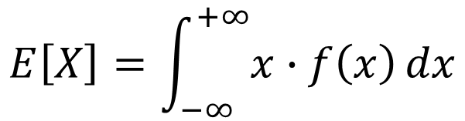


期待値（平均）と分散
確率変数 X の確率密度関数が $f\left(x\right)$ であるとき，
期待値：
分散：
$$E\left[X\right]=\int_{−∞}^{+∞}{x∙f\left(x\right)}dx$$
$$V\left[X\right]=\int_{−∞}^{+∞}{{\left(x−E\left[X\right]\right)}^{2}}∙f\left(x\right)dx$$
$$= \int_{−∞}^{+∞}{x^{2}}∙f\left(x\right)dx−{\left\{E\left[X\right]\right\}}^{2}$$
2乗の期待値 – 期待値の２乗

Slide 11
例題３
確率変数 X の確率密度関数が
のとき，この確率分布の平均と分散を求めよ。
$$f\left(x\right)=\left\{\begin{matrix}\frac{3}{4}x\left(2−x\right) & \left(0≤x≤2\right) \\ 0 & \left(その他\right)\end{matrix}\right.$$
村上正康・安田正實『統計学演習』第３章例題12を改変

Slide 12
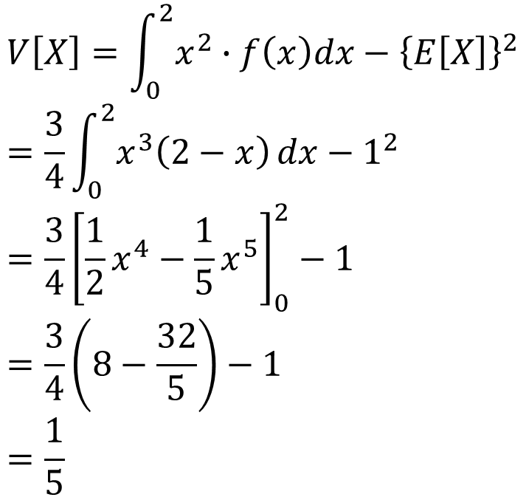
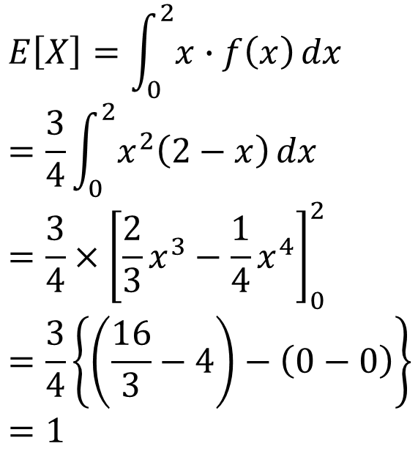
$$E\left[X\right]=\int_{0}^{2}{x∙f\left(x\right)}dx \\ =\frac{3}{4}\int_{0}^{2}{x^{2}\left(2−x\right)}dx \\ =\frac{3}{4}×{\left[\frac{2}{3}x^{3}−\frac{1}{4}x^{4}\right]}_{0}^{2} \\ =\frac{3}{4}\left\{\left(\frac{16}{3}−4\right)−\left(0−0\right)\right\} \\ =1$$
$$V\left[X\right]=\int_{0}^{2}{x^{2}}∙f\left(x\right)dx−{\left\{E\left[X\right]\right\}}^{2} \\ =\frac{3}{4}\int_{0}^{2}{x^{3}\left(2−x\right)}dx−1^{2} \\ =\frac{3}{4}{\left[\frac{1}{2}x^{4}−\frac{1}{5}x^{5}\right]}_{0}^{2}−1 \\ =\frac{3}{4}\left(8−\frac{32}{5}\right)−1 \\ =\frac{1}{5}$$

Slide 13

中央値（median）
確率分布の中央値：確率変数 X について $P\left\{X≤M_{e}\right\}=\frac{1}{2}$ であるとき，$M_{e}$ を X の確率分布の中央値（median）と呼ぶ。

Slide 14
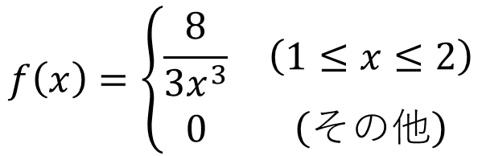
例題４
確率変数 X の確率密度関数が
のとき，この確率分布の中央値（median）を求めよ。
$$f\left(x\right)=\left\{\begin{matrix}\frac{8}{3x^{3}} & \left(1≤x≤2\right) \\ 0 & \left(その他\right)\end{matrix}\right.$$
村上正康・安田正實『統計学演習』第３章例題11を改変

Slide 15
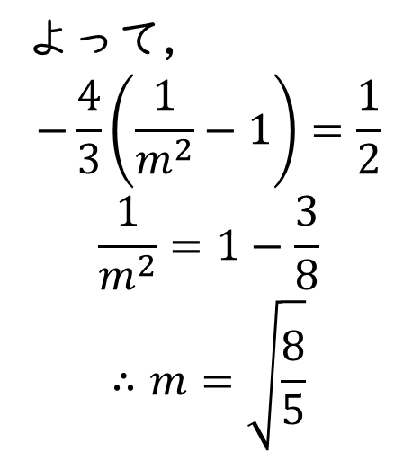
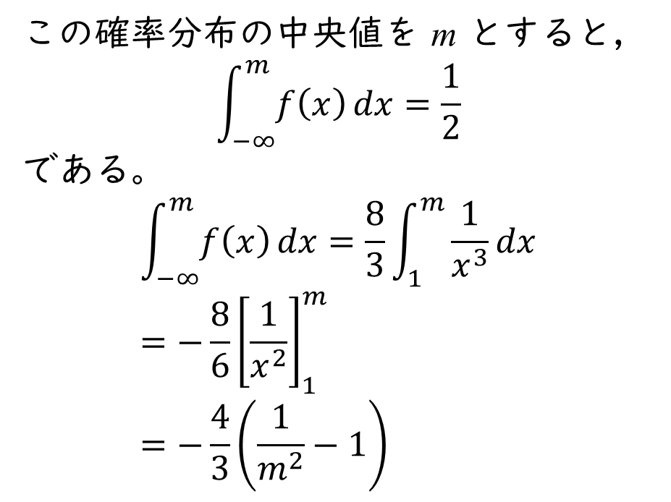
この確率分布の中央値を m とすると，
$$\int_{−∞}^{m}{f\left(x\right)}dx=\frac{1}{2}$$
である。
$$\int_{−∞}^{m}{f\left(x\right)}dx=\frac{8}{3}\int_{1}^{m}{\frac{1}{x^{3}}}dx \\ =−\frac{8}{6}{\left[\frac{1}{x^{2}}\right]}_{1}^{m} \\ =−\frac{4}{3}\left(\frac{1}{m^{2}}−1\right)$$
よって，
$$−\frac{4}{3}\left(\frac{1}{m^{2}}−1\right)=\frac{1}{2}$$
$$\frac{1}{m^{2}}=1−\frac{3}{8}$$
$$∴m=\sqrt{\frac{8}{5}}$$

Slide 16

最頻値（mode）
確率分布の最頻値：確率変数 X の確率密度関数 $f\left(x\right)$ が，$x=x_{0}$ で最大値をとるとき，$x_{0}$ をこの確率分布の最頻値（mode）と呼ぶ。

Slide 17
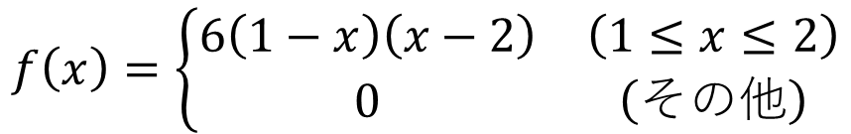
例題５
確率変数 X の確率密度関数が
のとき，この確率分布の最頻値（mode）を求めよ。
$$f\left(x\right)=\left\{\begin{matrix}6\left(1−x\right)\left(x−2\right) & \left(1≤x≤2\right) \\ 0 & \left(その他\right)\end{matrix}\right.$$
村上正康・安田正實『統計学演習』第３章例題10を改変

Slide 18
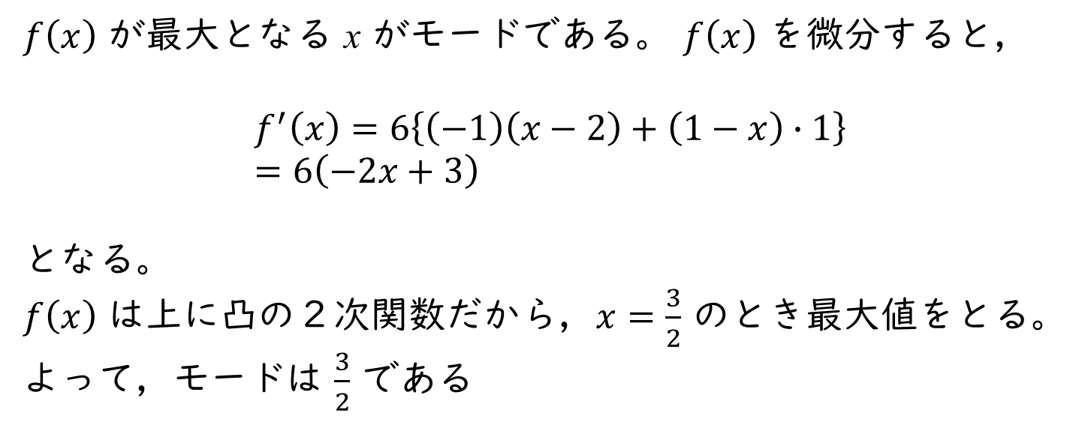
$f\left(x\right)$ が最大となる x がモードである。 $f\left(x\right)$ を微分すると，
$$f^{′}\left(x\right)=6\left\{\left(−1\right)\left(x−2\right)+\left(1−x\right)∙1\right\} \\ =6\left(−2x+3\right)$$
となる。
$f\left(x\right)$ は上に凸の２次関数だから，$x=\frac{3}{2}$ のとき最大値をとる。
よって，モードは $\frac{3}{2}$ である

